Slide 1
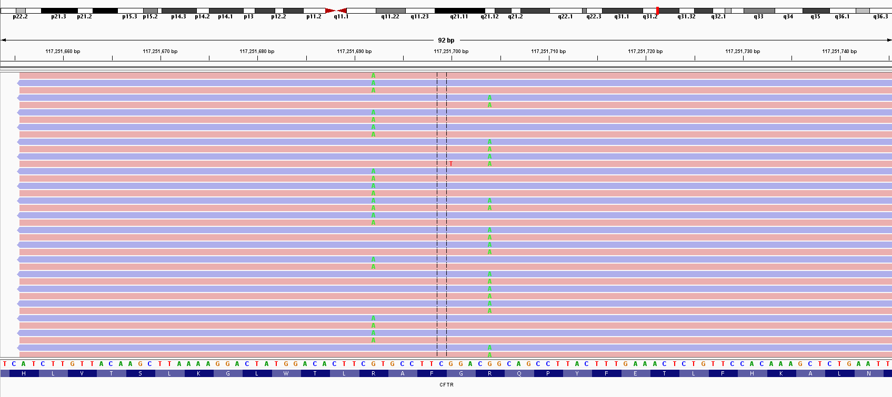
Sample: MI-068
CFTR(NM_000492.4):c.3197G>A
p.(Arg1066His);het
CFTR(NM_000492.4):c.3209G>A
p.(Arg1070Gln);het

